Slide 1

北师大版 六年级上册 第五单元 数据处理
问题
探究
拓展
练习

Slide 2
你知道吗：
你衣服的型号是多少？
一般选用人体的高度(身高)、围度(胸围或腰围)再加体型类别来表示服装规格。
如：150/76A

Slide 3
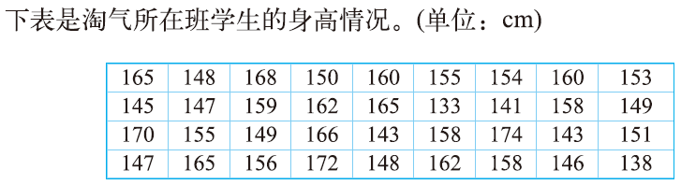



把这些数据排序。
把身高分段整理。
可以怎样分段呢？

Slide 4
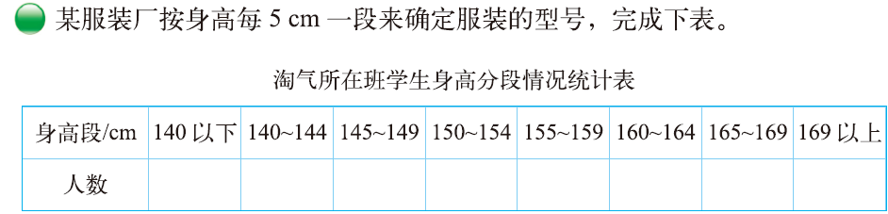
2
3
8
4
7
4
5
3

Slide 5
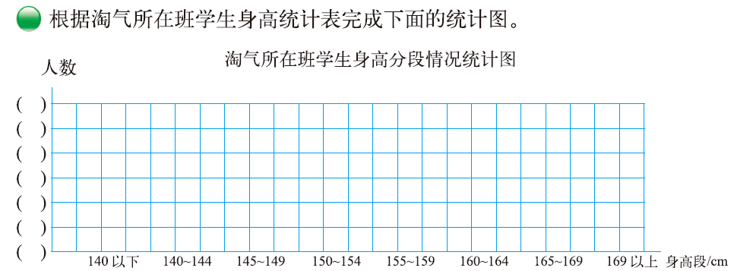
2
3
8
4
7
4
5
3
12
10
8
6
4
2
0

Slide 6
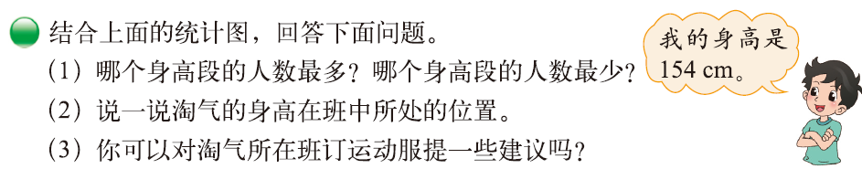
12
10
8
6
4
2
0

Slide 7

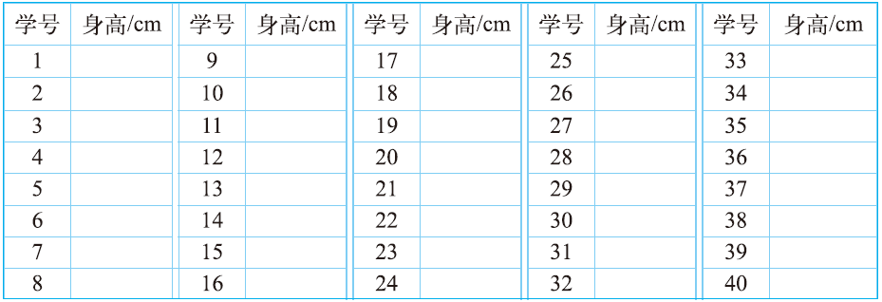
1.调查你们全班同学的身高情况。
⑴记录在下面的统计表中。

Slide 8
1.调查你们全班同学的身高情况。
⑵整理上表中的数据，与同伴交流你的整理方法。
⑶根据上面的数据，完成下面的统计表。
身高段/cm | 140以下 | 140～144 | 145～149 | 150～154 | 155～159 | 160～164 | 165～169 | 169以上
人数
⑷回答下面的问题。
①哪个身高段的人数最多？哪个身高段的人数最少？
②你可以对你们班订校服提一些建议吗？

Slide 9
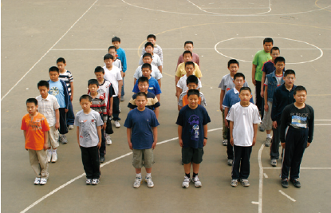
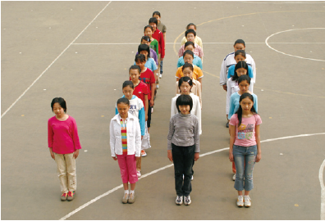
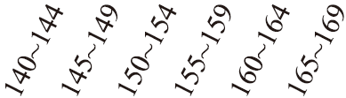
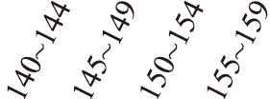
2.下面是淘气所在学校六⑵班男、女生的身高分布
照片，男生和女生的身高分布情况有什么不同？
与同学进行交流。（单位：cm）

Slide 10
